Slide 1
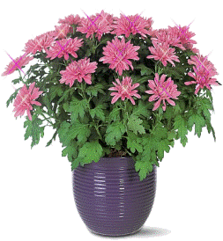
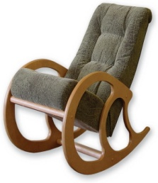
Занимательные размещения и перестановки.

Slide 2
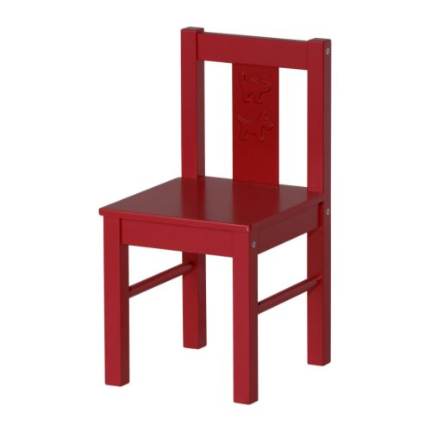
Расположите 6 стульев в 3 ряда по 3 стула в каждом.

Slide 3
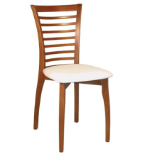
Расположите 12 стульев в 3 ряда по 5 стульев в каждом.

Slide 4
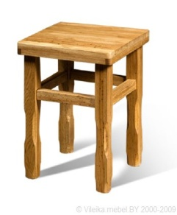
Расставьте 12 табуреток в 3 ряда так, чтобы два ряда содержали по 4 табуретки, а один ряд – 6 табуреток.

Slide 5
Расставьте 12 стульев в комнате так, чтобы у каждой стены было по 4 стула.

Slide 6
Расположите 7 стульев в комнате так, чтобы у каждой стены их было поровну.

Slide 7
Разместите 3 стула в комнате так, чтобы у каждой стены было по одному стулу.

Slide 8
Расположите 10 кресел в комнате так, чтобы у каждой стены было по 3 кресла.

Slide 9
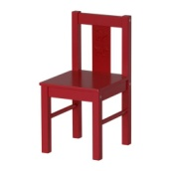
Разместите 4 стула на шести отрезках так, чтобы на каждом отрезке было по 2 стула.

Slide 10
Разместите 10 кустов в 5 рядах по 4 куста в каждом ряду.

Slide 11
Разместите 16 пальм в 12 рядах по 4 пальмы в каждом.

Slide 12
Разместите фигуры в клетках таким образом, чтобы фигуры, расположенные в соседних клетках, отличались друг от друга формой или цветом.

Slide 13
Вдоль стен бастиона стоят 18 часовых. Разместите часовых так, чтобы их было по 6 у каждой стены.

Slide 14
Рассмотрите рисунок и по памяти воспроизведите его в тетрадь.

Slide 15
Рассмотрите рисунок и по памяти воспроизведите его в тетрадь.

Slide 16
Рассмотрите рисунок и по памяти воспроизведите его в тетрадь.

Slide 17
Литература
Шарыгин, И.Ф. Наглядная геометрия 5-6 классы/И.Ф, Шарыгин,Л.Н.Ерганжиева._М.: Дрофа,1998.-192с.
Шарыгин, И.Ф., Шевкин, А.В. Математика: Задачи на смекалку/И.Ф, Шарыгин, А.В. Шевкин._М.:Просвещение,1998.-192с.
Смирнова, Е.С. Методическая разработка курса наглядной геометрии/Е.С. Смирнова.М.:Просвещение,1999.-80с.

